Slide 1
公共事業アドバイス部会の実施状況
資料４
公共事業アドバイス部会の
実施状況
Notes:
〇つぎに議題２の「公共事業における景観面でのPDCAサイクルについて」説明します。

Slide 2
第１回公共事業アドバイス部会（6月24日）
景観アドバイザー会議：３警察署（和泉、八尾、貝塚）新築工事基本設計前
今年度の実施状況
第２回公共事業アドバイス部会（10月27日）
景観アドバイザー会議：高槻警察署移転建替整備事業、
大阪モノレール延伸事業駅舎設計（門真南駅、鴻池新田駅、荒本駅）
令和３年度 （2021年）
第３回公共事業アドバイス部会（１月予定）
景観アドバイザー会議：（都）八尾富田林線橋梁整備事業
第１回景観審議会（7月29日）
公共事業の景観面でのPDCAサイクル制度の取組み
他部局発注の公共事業における
景観面でのＰＤＣＡサイクル制度の適用検討
【今後の予定】
Notes:
○これまでの経過と今後の予定ですが、
昨年度、景観審議会、公共事業アドバイス部会、景観ビジョン部会の検討を踏まえ制度をまとめて来ています。

Slide 3
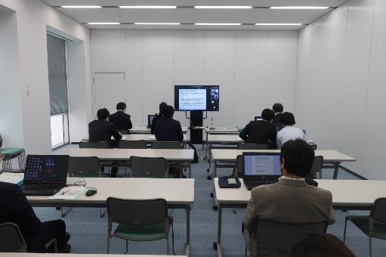
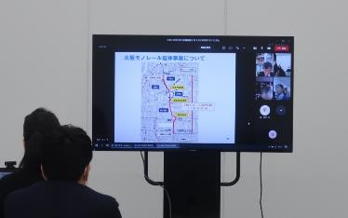
第２回公共事業アドバイス部会（10月27日）の実施
場所：大阪府咲洲庁舎41階 共用会議室② Web形式
案件①：高槻警察署新築工事について（非公開）
案件②：大阪モノレール延伸事業（（仮称）門真南駅、
（仮称）鴻池新田駅、（仮称）荒本駅）について
Web形式による景観アドバイザー会議

Slide 4
大阪モノレール延伸事業（門真南駅、鴻池新田駅、荒本駅）
■ 事業目的
大阪都心部から放射状に形成された既存鉄道を環状方向に結節することにより、広域的な鉄道ネットワークを形成することともに、新たな沿線開発、まちづくりが促進されるなど沿線地域の活性化を目的とする。
■ 事業概要
大阪モノレールは、大阪空港駅から門真市駅間の本線と、万博記念公園駅から彩都西駅までの彩都線あわせて１８駅、延長約２８㌔の区間で運行されている。 本事業は、大阪モノレール門真市駅から（仮称）瓜生堂駅間の建設延長約８．８㌔（門真市新橋町～東大阪市若江西新町間）を延伸するもので、2020年度より事業に着手。ルートは主に大阪中央環状線の未利用地を活用し、新たに門真南駅、鴻池新田駅、荒本駅、瓜生堂駅（いずれも仮称）の四駅を整備し、Osaka Metro（大阪メトロ）長堀鶴見緑地線、JR学研都市線、近鉄けいはんな線・近鉄奈良線と結節し、在来１０路線とのネットワークが形成されることになる。 また、門真市及び守口市からの要望を受け（仮称）松生町駅を設置予定、現在、都市計画の手続きを進めているところである。

Slide 5
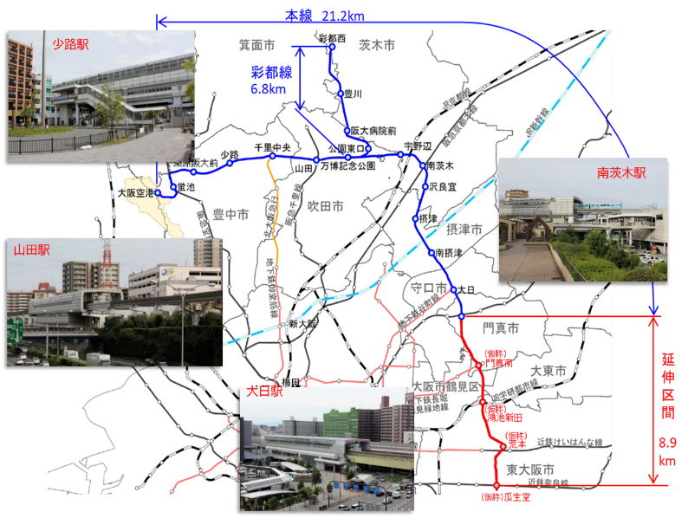
大阪モノレール路線図

Slide 6
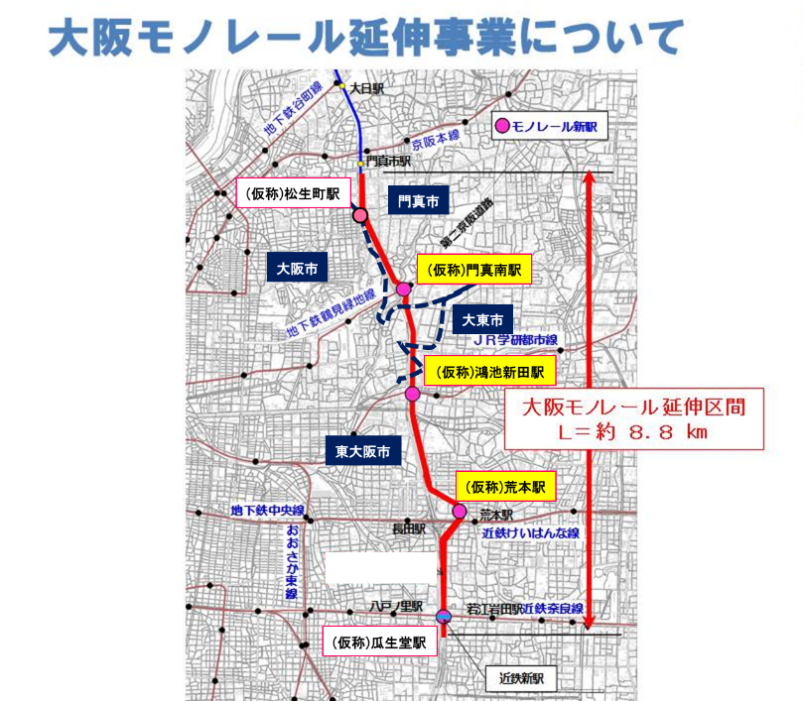

Slide 7
大阪モノレール（仮称）門真南駅新築工事

Slide 8
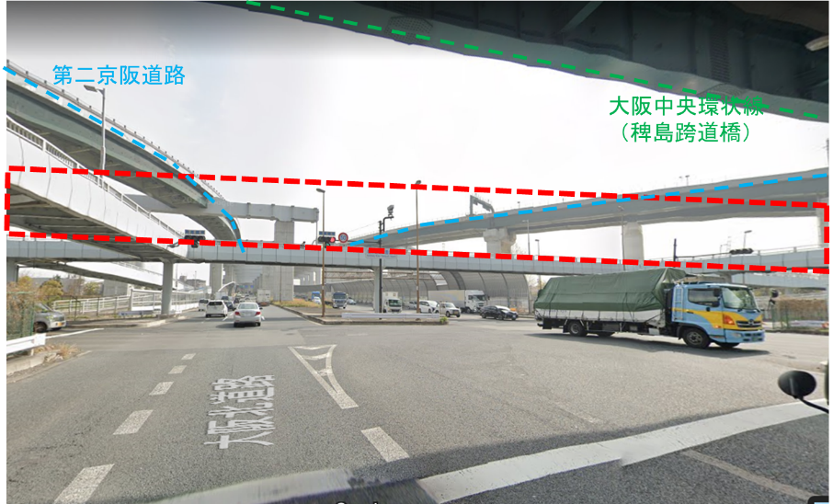
■ （仮称）門真南駅

Slide 9
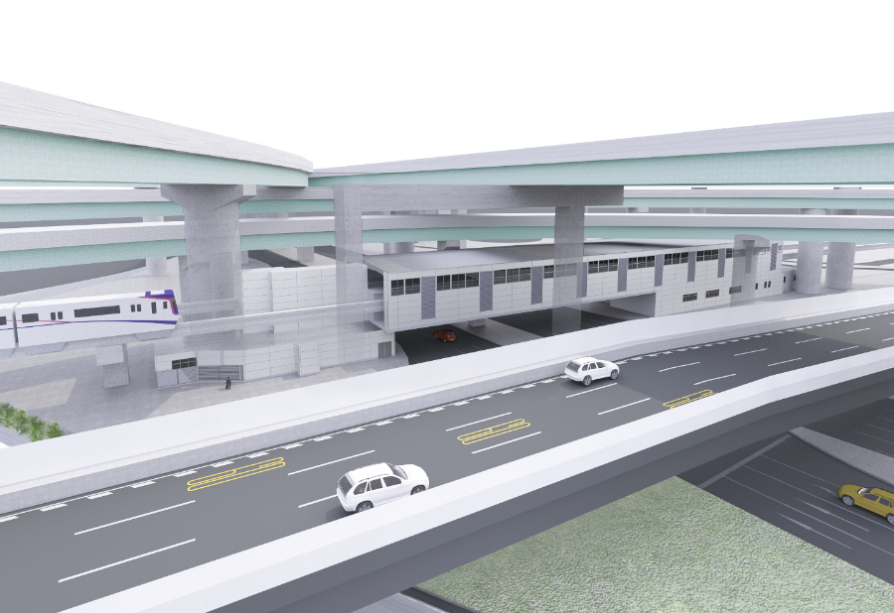
■ （仮称）門真南駅
Notes:
・長さ：111ｍ、幅：17.7ｍ、コンコース地上、軌道階：5.5ｍ、プラットホーム：９ｍ、高さ：14ｍ

Slide 10
大阪モノレール（仮称）鴻池新田駅新築工事

Slide 11
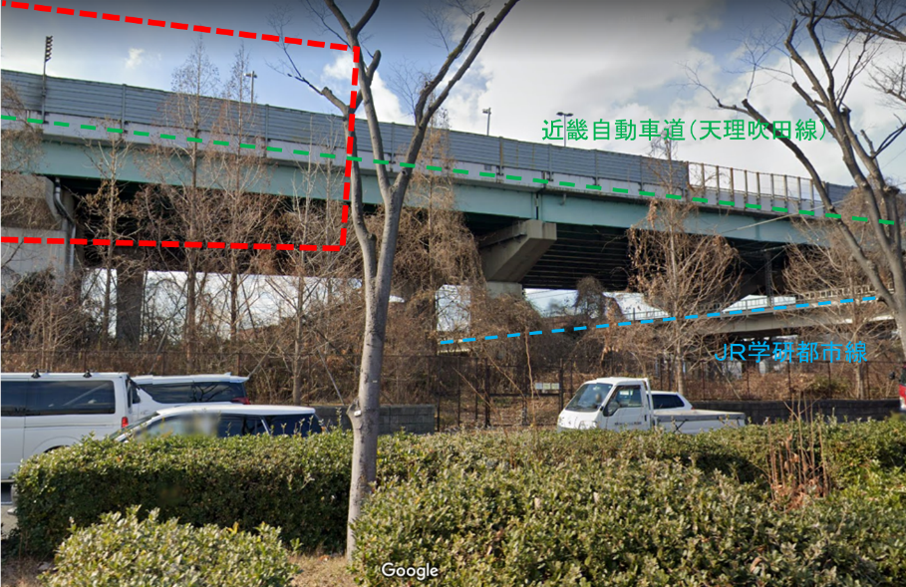
■ （仮称）鴻池新田駅

Slide 12
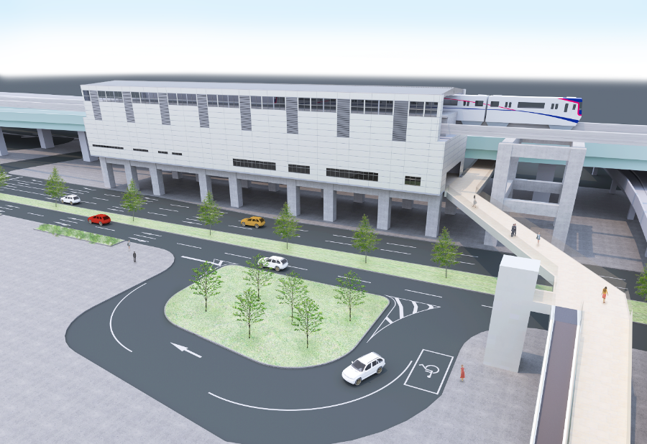
■ （仮称）鴻池新田駅
Notes:
・長さ：80ｍ、幅：17.7ｍ、コンコース：8.4ｍ、軌道床：16.5ｍ、プラットホーム：20ｍ、高さ：24ｍ

Slide 13
大阪モノレール（仮称荒本駅新築工事

Slide 14
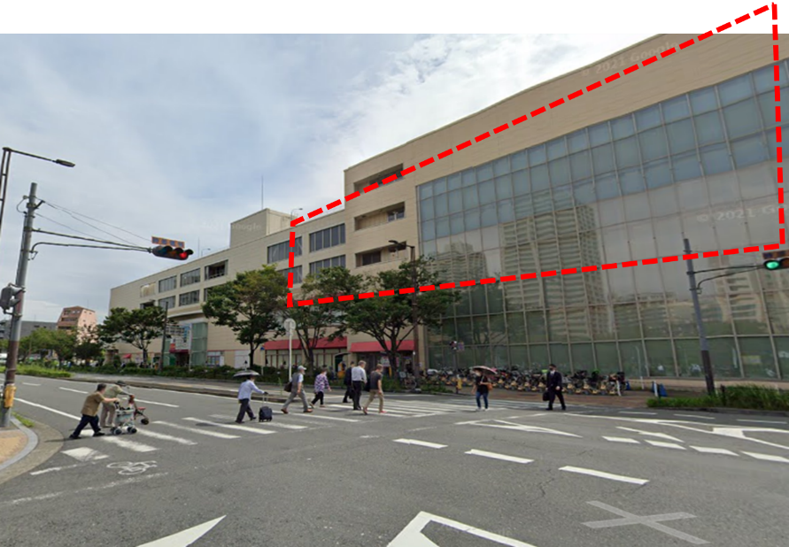
■ （仮称）荒本駅

Slide 15
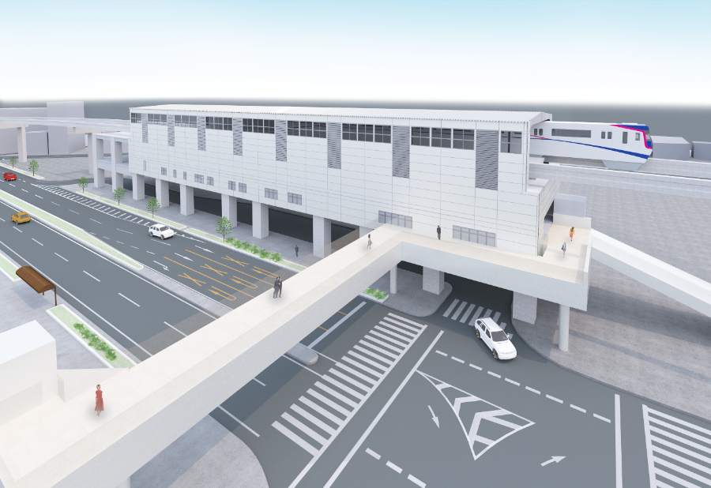
■ （仮称）荒本駅
Notes:
・長さ：80ｍ、幅：17.7ｍ、コンコース：7.4ｍ、軌道床：13.7ｍ、プラットホーム：17ｍ、高さ：21ｍ

Slide 16
■第２回公共事業アドバイス部会での主な意見
モノレール駅舎や附属施設の意匠
・駅舎というのは、その地域の顔であり、愛されるアイコン。地域の景観をリードするようなふさわしい風格を備えたデザインになるようにと考えた際に、既に営業している区間とのトータルデザインという観点で、屋根や外壁でホームを覆う形状というのは踏襲されているが、細部を見ると違う。様々な制約があると思うが、ホームを覆う形状というのが、利用者が思い描くモノレール駅舎の形、そのあたりは外さない方が良いかと。
・モノレールに乗っていると、どこの駅に着いたのかが分からないことがある。乗客からみてサインもですが、周りがどのように見えるかも大事、利用促進がこれからも大事と思うので、乗っていておもしろい、周りとの関係性のなかで表現して頂ければ。
・モノレールはそれぞれの駅舎に特徴があり、大阪の良いところが分かる乗り物。モノレール一本で大阪の良さが伝わるようになればと。目立たなくしなければならないだけでなく、格好良さや迫力、雄大さを好意的に評価するものもある。
・この地域の骨格をつくっているのが既存の構造物で、そのようなものが乱立していくと、統一感のない乱れた感じになる。骨格となっている道路構造物の材質や形状をとらえた上で、今回はこのような構造物を挿入するというような方向性の方が景観として良いかと。
・附属施設（連絡デッキや階段、エレベーターなど）のデザインが重要。
・いろいろな視点からの写真がありましたが、駅舎をその視点から見る人は少ないので、人の視点からどのように見えるのかという見え方として検討を行うのが良いかと。

Slide 17
■第２回公共事業アドバイス部会での主な意見
各駅舎の意匠
（門真南駅）
・ジャンクションのダイナミックな景観ですので、目立たないようにではなく、土木景観としていかに良いものをつくるかが重要。せっかくあのような場所につくるのであれば、おもしろい駅をつくっていただくと、車の運転手が見上げないようにというのもあるかと思うが、駅舎内から見たり、あるいは近づいて見たり、車内から見たりといろいろあると思う。
（鴻池新田駅）
・道路駅広と周辺との調和が重要。
（荒本駅）
・大阪モノレールの良いところは、視点場をつくれるということもある。道路から離れており図書館等が見られるので、その点を考慮して窓の配置や量を検討して頂ければ。
・軌道がカーブしているので、モノレールの車両が駅に進入して来る風景は鉄道ファンからするとたまらない。そうした風景を見る場としても考えていただければ。

Slide 18
市町村アドバイザー会議との関係について
市町村景観アドバイザー制度との兼ね合い市町村と調整の上、決定する。
 | 実施事業 | 市 | 景観行政団体 | 市アドバイ ザー会議 | 府市の兼ね合い
① | 大阪府立こんごう福祉 センター改築工事 | 富田林市 | ✕ | ✕ | 市立ち会い
② | 和泉警察署新築工事 | 和泉市 | ✕ | ✕ | 市立ち会い
③ | 貝塚警察署新築工事 | 貝塚市 | ✕ | ✕ | 市立ち会い
④ | 八尾警察署新築工事 | 八尾市 | ○H30 | ○R3 | 市立ち会い
⑤ | 高槻警察署新築工事 | 高槻市 | ○H16 | ✕ | 市立ち会い
⑥ | 大阪モノレール延伸事業（（仮）門真南駅、（仮）鴻池新田駅、（仮）荒本駅） | 門真市 | ✕ | ✕ | 市立ち会い
 |  | 東大阪市 | ○H16 | ○R2 | 市立ち会い
⑦ | 都市計画道路八尾富田林線橋梁整備事業 | 八尾市 | ○H30 | ○R3 | 府市合同会議
 |  | 藤井寺市 | ○H25 | ○H29
⑧ | 大阪府営豊中新千里北第２期住宅民活プロジェクト | 豊中市 | ○H19 | ○H12 | 市立ち会い

Slide 19
都市計画道路八尾富田林線橋梁整備事業 府市合同アドバイザー会議
大阪府景観アドバイザー会議
根拠：建築部発注の公共事業における景観面でのPDCAサイクル制度要綱
大阪府景観アドバイザー会議設置要領
設置：令和３年６月23 日
委員：３名
若本和仁委員（建築デザイン）
田中一成委員（都市デザイン）
林 倫子委員（土木景観）
藤井寺市景観アドバイザー会議
根拠：藤井寺市景観条例第38条
藤井寺市景観アドバイザー業務実施要領
設置：平成29年11月15日
委員：３名
若本和仁委員（建築デザイン）
加我宏之委員（ランドスケープ）
木多彩子委員（建築）
八尾市景観アドバイザー会議
根拠：八尾市景観条例第29条
八尾市景観アドバイザー設置要領
設置：令和３年7月20 日
委員：２名
岡田昌彰委員（土木）
小林広英委員（建築）
※依頼する景観アドバイザーは市が決定
府市合同景観アドバイザー会議
大和川橋梁詳細設計業務（R3年10月8日～R5年1月31日）における景観アドバイザー会議（2回）
委員：６名：若本和仁委員、田中一成委員、林倫子委員、加我宏之委員、木多彩子委員、岡田昌彰委員

Slide 20
都市計画道路八尾富田林線橋梁整備事業
・目的：都市計画道路八尾富田林線は、八尾市から富田林市までを南北に結ぶ主要幹線道路であり、大阪府中部広域防災拠点及び大阪府広域医療搬送拠点への重要なアクセス道路である。また、大和川橋梁工事を含む八尾市道木ノ本田井中線から 府道大阪羽曳野線までを結ぶことで、府道大阪中央環状線や国道170号などの周辺道路の交通分散化を図り、広域的な交通ネットワークを強化するもの。 ・事業の区間：八尾市老原九丁目～藤井寺市津堂四丁目 延長：2.2km 幅員：16.7m～38.7ｍ
・橋梁部分の景観上の位置づけ ・八尾市：八尾市景観計画における大和川眺望景観区域 ・藤井寺市：藤井寺市景観計画における大和川・石川沿岸景観形成促進区域
・整備スケジュール（予定）：
令和2年度 令和3年度～4年度 令和5年度～ | 橋梁予備設計 橋梁詳細設計 橋梁工事

Slide 21
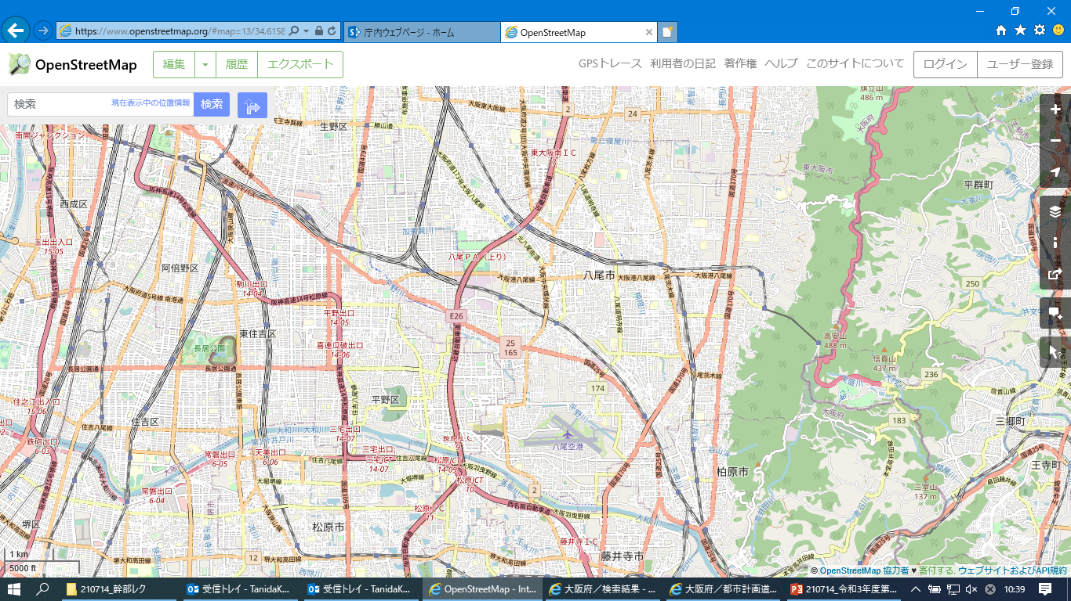
都市計画道路 八尾富田林線（市道木ノ本田井中線から府道大阪羽曳野線）
市道木ノ本田井中線
府道大阪羽曳野線

Slide 22
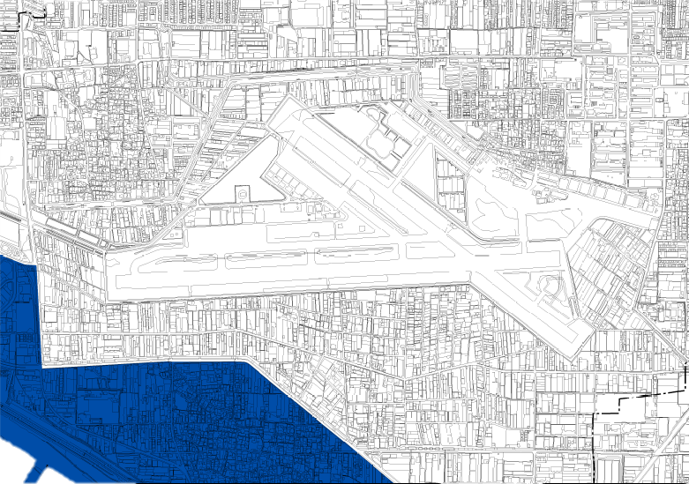
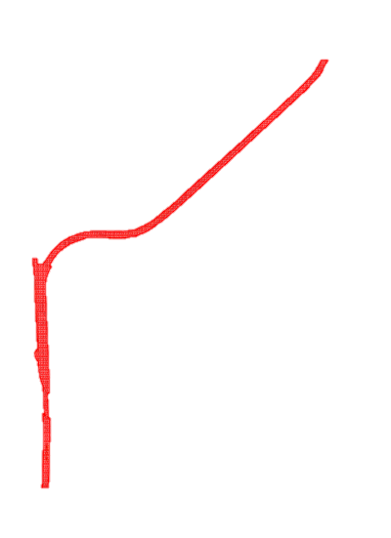
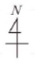
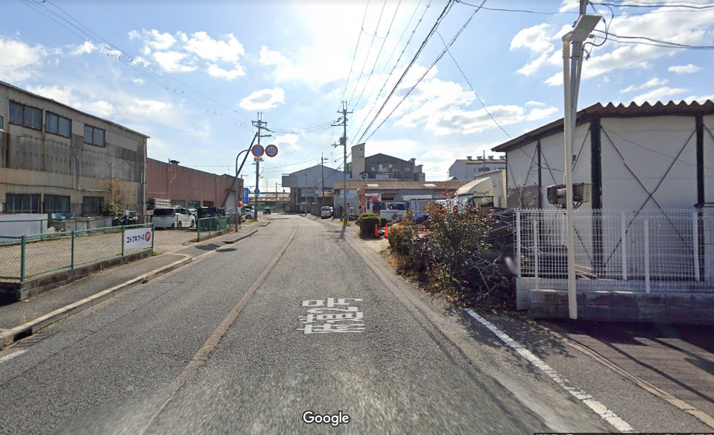
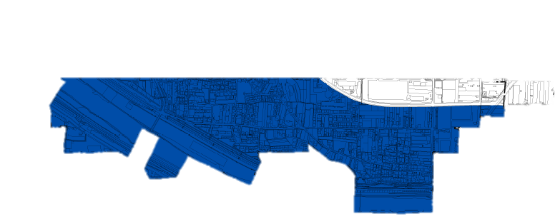
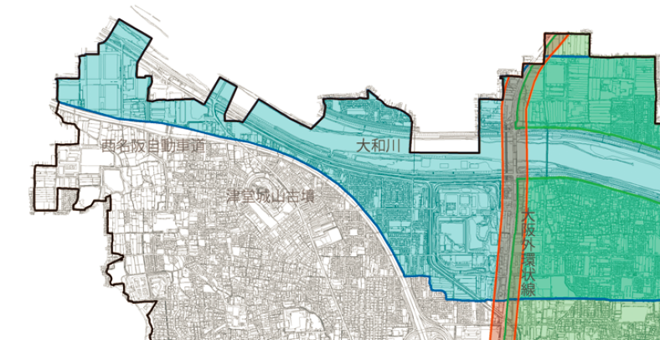
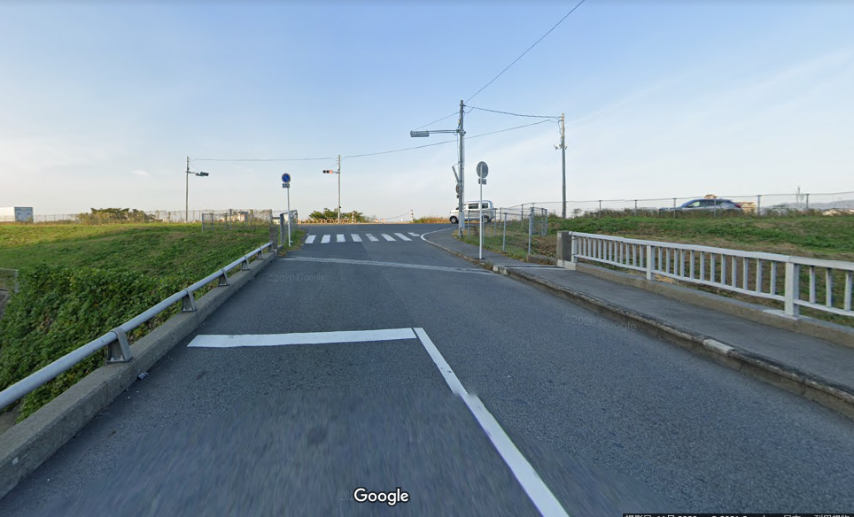
八尾市老原九丁目
（市道木ノ本田井中線）
府道（旧）大阪中央環状線
都市計画道路 八尾富田林線
八尾空港
大和川眺望景観区域
（八尾市景観計画）
藤井寺市津堂四丁目
（府道大阪羽曳野線）
大和川・石川沿岸景観形成促進区域
（藤井寺市景観計画）
出典：八尾市・藤井寺市景観計画より作成

Slide 23
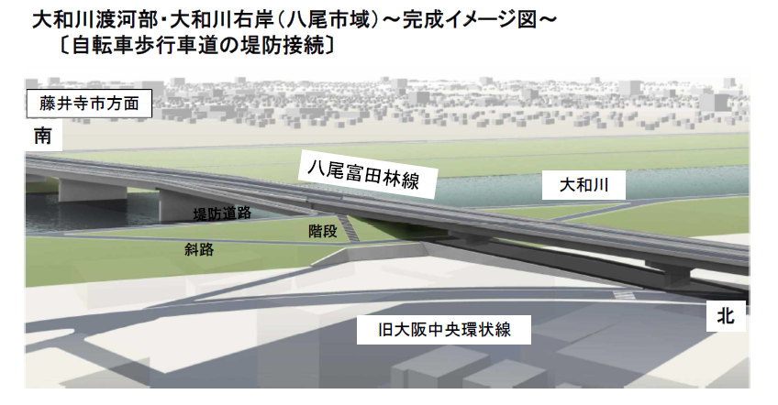
出典：説明会資料等より作成

Slide 24
公共事業PDCAサイクル制度 今後のスケジュール（案）
整備事業 |  |  | 令和2年度 | 令和３年度 |  |  |  | 令和４年度
 |  |  |  | 第１四半期 | 第２四半期 | 第３四半期 | 第４四半期 | 第１四半期 | 第２四半期 | 第３四半期 | 第４四半期
建築部（本格実施） | ３警察署（八尾警察、和泉警察、貝塚警察）
 | 高槻警察署新築工事
 | 新千里北第２期住宅民活プロジェクト
都市整備部（試行） | 大阪モノレール延伸事業 | 門真南駅 鴻池新田駅 荒本駅
 |  | 松生町駅
 | 八尾富田林線橋梁 事業
基本計画
プロポーザル
基本設計
実施設計
１
２
6/24
３
基本計画
プロポーザル
基本設計
１
10/27
２
PFI入札公告
設計業務
１
予備設計
詳細設計
１
10/27
２
予備設計
詳細設計
１
予備設計
詳細設計
１
２
設計事業者決定 景観アドバイザー会議

